Slide 1


Docker技术分享
2019.3.27

Slide 2

目录
什么是Docker？
Docker与虚拟机的区别
Docker的安装
镜像
容器
仓库
Docker常用命令
Docker网络模式
数据卷管理
使用dockerfile构建镜像

Slide 3
什么是 Docker？
Docker 是一个开源的应用容器引擎，基于 Go 语言并遵从Apache2.0协议开源
Docker 是一个开源的容器引擎，可以让开发者打包应用以及依赖包到一个可移植的容器中，然后发布到 任何支持docker应用的机器上
总体来说，用户可以方便地创建和使用容器，把自己的应用放入容器。容器还可以进行版本管理、复制、分享、修改，就像管理普通的代码一样

Slide 4
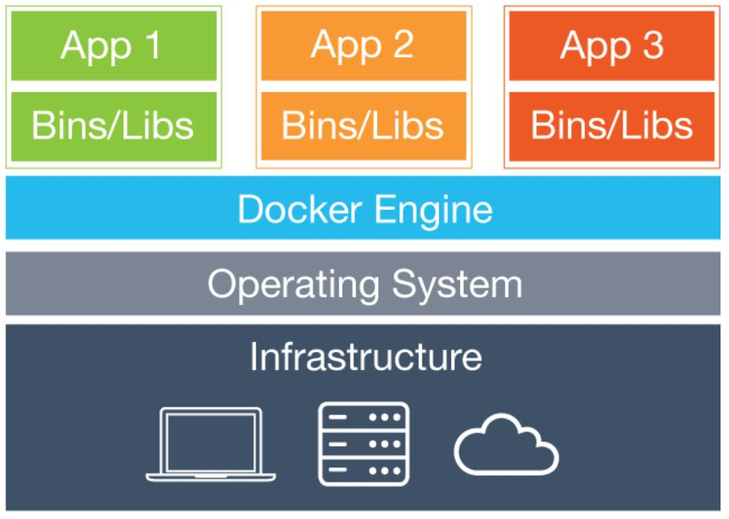
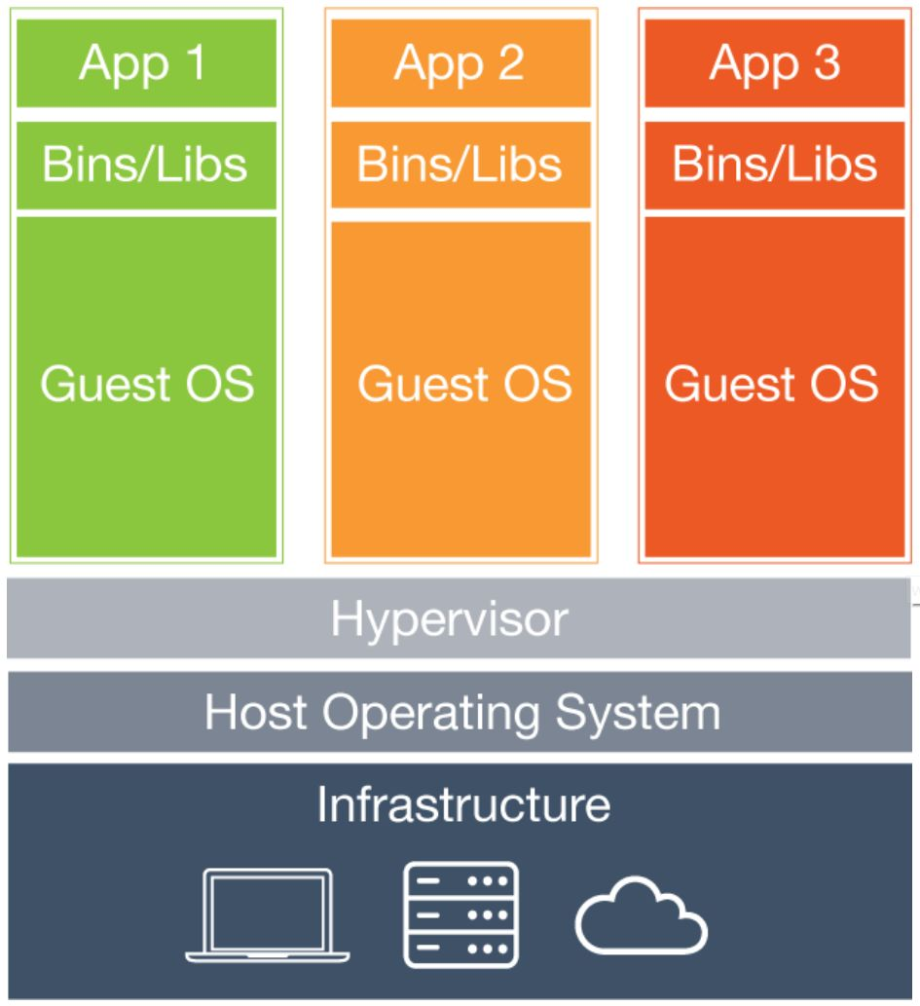
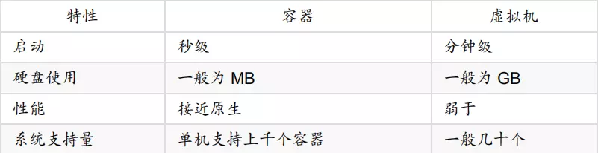
Docker与虚拟机的区别
容器的架构
虚拟机架构

Slide 5
Docker的安装
yum安装（需要联网） yum install docker -y systemctl start docker
二进制安装 下载地址：https://download.docker.com/linux/static/stable/x86_64/ 安装方式：https://www.jianshu.com/p/87a84097e635
RPM包安装 下载地址：https://download.docker.com/linux/centos/7/x86_64/stable/Packages/ rpm命令安装： rpm -ivh docker* (此方式要解决很多docker的依赖) yum命令安装：yum localinstall docker* （此方式会帮助解决安装的依赖）

Slide 6
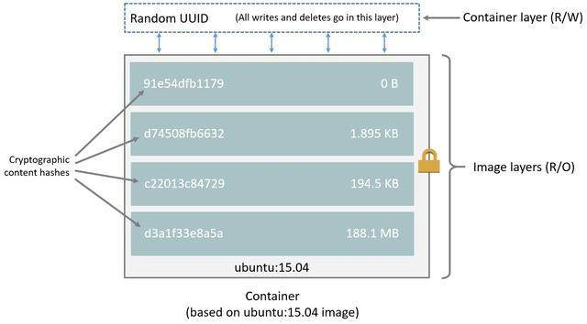
镜像
Docker 镜像是 Docker 容器运行时的只读模板，每一个镜像由一系列的层组成
比如升级到某个程序到新的版本， 一个新的层会被创建。因此，不用替换整个原先的镜像或者重新建立
详细的介绍可以看这篇文档：https://www.cnblogs.com/bethal/p/5942369.html

Slide 7
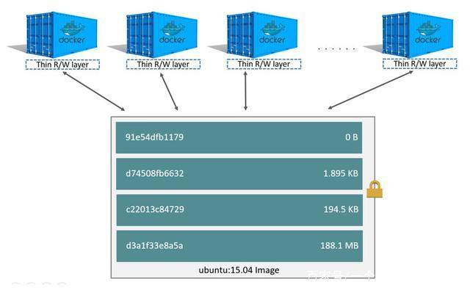
容器
镜像是静态的，镜像的每一层都只是可读的，而容器是动态的里面运行着我们指定的应用，容器里面的应用可能会新建一个文件，修改一个目录，这些操作所带来的改变并不会作用到镜像里面，因为镜像只是可读的。所以通过镜像创建容器就是在镜像上加一个可读写的层。
一个镜像可创建多个容器，每个容器都有各自的一个可读写层，这些层相互独立共享下面的镜像

Slide 8
仓库
Docker仓库（Repository）类似与代码仓库，是Docker集中存放镜像文件的场所。
一个仓库会包含同一个软件不同版本的镜像，而标签就常用于对应该软件的各个版本 。我们可以通过<仓库名>:<标签>的格式来指定具体是这个软件哪个版本的镜像。如果不给出标签，将以 latest 作为默认标签.。
最常使用的 Registry 公开服务是官方的 Docker Hub ，这也是默认的 Registry，并拥有大量的高质量的官方镜像，网址为：hub.docker.com

Slide 9
Docker常用命令（一）
docker version # 显示 Docker 版本信息
docker info # 显示 Docker 系统信息，包括镜像和容器数
docker search # 从 Docker Hub 中搜索符合条件的镜像
docker pull # 从 Docker Hub 中拉取或者更新指定镜像
docker login # 登录到docker镜像仓库
docker logout # 登出镜像仓库
docker images # 列出本地所有的镜像
docker ps # 列出所有运行中容器
docker rmi # 从本地移除一个或多个指定的镜像
docker rm # 删除一个容器
docker history # 查看指定镜像的创建历史
docker start|stop|restart # 启动、停止和重启一个或多个指定容器
docker save # 将指定镜像保存成 tar 归档文件
docker load # 从 tar 镜像归档中载入镜像
docker inspect # 检查镜像或者容器的参数，默认返回 JSON 格式

Slide 10
Docker常用命令（二）
docker pause # 暂停某一容器的所有进程
docker unpause # 恢复某一容器的所有进程
docker tag # 标记本地镜像，将其归入某一仓库
docker push # 将镜像推送至远程仓库，默认为 Docker Hub
docker logs # 获取容器运行时的输出日志
docker run # 启动一个容器，在其中运行指定命令

Slide 11
Docker网络模式（一）
host 模式：--net=host 如果这个容器将不会获得一个独立的Network Namespace，而是和宿主机共用一个Network Namespace。容器将不会虚拟出自己的网卡，配置自己的 IP 等，而是使用宿主机的 IP 和端口 示例：在容器中部署httpd服务，不使用桥接网络，查看是否能在浏览器正常访问服务
bridge 模式：--net=bridge bridge 模式是 Docker 默认的网络设置，此模式会为每一个容器分配 NetworkNamespace 、设置 IP 等，并将一个主机上的 Docker 容器连接到一个虚拟网桥上。当 Docker server 启动时，会在主机上创建一个名为 docker0 的虚拟网桥，此主机上启动的 Docker 容器会连接到这个虚拟网桥上

Slide 12
Docker网络模式（二）
container 模式：--net=container:容器名/ID 和已经存在的一个容器共享一个 NetworkNamespace ，而不是和宿主机共享。新创建的容器不会创建自己的网卡，配置自己的 IP ，而是和一个指定的容器共享 IP 、端口范围等 示例：创建两个容器，使一个容器使用container网络模式连接到另一个容器，通过本机IP/localhost是否能通讯
none模式：--net=none Docker 容器拥有自己的 NetworkNamespace ，但是，并不为 Docker 容器进行任何网络配置。也就是说，这个Docker 容器没有网卡、 IP、路由等信息。需要我们自己为 Docker 容器添加网卡、配置 IP 等 示例：新建一个容器查看里面的网络信息

Slide 13
数据卷管理
volume也是绕过container的文件系统，直接将数据写到host机器上，只是volume是被docker管理的，docker下所有的volume都在host机器上的指定目录
挂载方式： docker run -it -d --name test-centos-01 -v /test/data:/data centos /bin/bash && mkdir /data -v: # 挂载参数 /data/test # 宿主机路径/文件 /data # 容器内部路径/文件

Slide 14
使用dockerfile构建镜像
FROM # 指定基础镜像，必须为第一个命令
MAINTAINER # 维护者信息
RUN # 构建镜像时执行的命令
ADD # 将本地文件添加到容器中，tar类型文件会自动解压 (网络压缩资源不会被解压)
COPY # 获功能类似ADD，但是是不会自动解压文件，也不能 访问网络资源
CMD # 构建容器后调用，也就是在容器启动时才进行调用
LABEL # 用于为镜像添加元数据
ENV # 设置环境变量
EXPOSE # 指定于外界交互的端口
VOLUME # 用于指定持久化目录
WORKDIR # 工作目录，类似于cd命令
USER # 指定运行容器时的用户名或 UID
ARG # 用于指定传递给构建运行时的变量

Slide 15
# This my first nginx Dockerfile
# Version 1.0
# Base images 基础镜像
FROM centos
#MAINTAINER 维护者信息
MAINTAINER tianfeiyu
#ENV 设置环境变量
ENV PATH /usr/local/nginx/sbin:$PATH
#ADD 文件放在当前目录下，拷过去会自动解压
ADD nginx-1.8.0.tar.gz /usr/local/
ADD epel-release-latest-7.noarch.rpm /usr/local/
#RUN 执行以下命令
RUN rpm -ivh /usr/local/epel-release-latest-7.noarch.rpm
RUN yum install -y wget lftp gcc gcc-c++ make openssl-devel pcre-devel pcre && yum clean all
RUN useradd -s /sbin/nologin -M www
#WORKDIR 相当于cd
WORKDIR /usr/local/nginx-1.8.0
RUN ./configure --prefix=/usr/local/nginx --user=www --group=www --with-http_ssl_module --with-pcre && make && make install
RUN echo "daemon off;" >> /etc/nginx.conf
#EXPOSE 映射端口
EXPOSE 80
#CMD 运行以下命令
CMD ["nginx"]

Slide 16
谢谢！

